Slide 1


众志成城 抗击疫情
智慧校园防疫解决方案
助力疫情防控 | 保障师生健康 | 推进平稳入校

Slide 2

目 录
1 方案背景
2 方案设计
3 管理平台
4 硬件产品
5 应用场景

Slide 3
01
Part One
方案背景

Slide 4
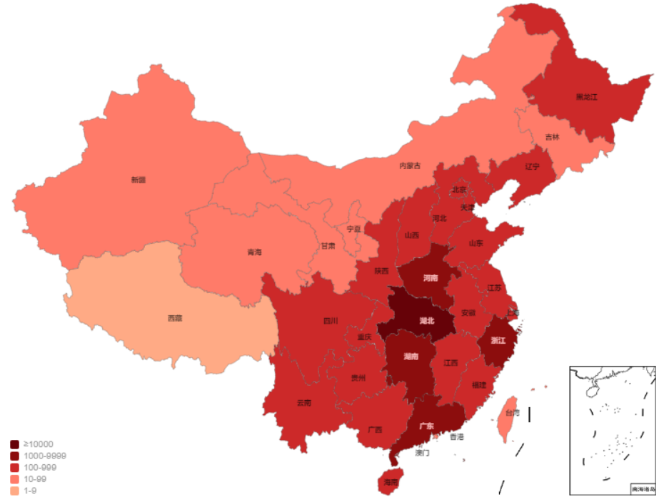
疫情直击-新冠肺炎现状
66577
8969
确诊病例
疑似病例
昨日+2644
昨日+2277
8210
1524
治愈病例
死亡病例
昨日+1373
昨日+143
国内疫情动态：更新至2020-02-15 13:53

Slide 5

战疫情-全民皆战
按照突发公共卫生事件影响范围、危害程度等，突发公共卫生事件应急
响应分为:目前处于Ⅰ级响应，属于最高级别。
全国33个省份无一幸免，都有确
诊病例。
30多个省市区启动突发公共卫生
事件一级响应。
各地延迟复工一再升级。
学校延期开学。
诸多新春公共活动取消。
全民在家隔离，不窜门，不访友。
Ⅰ级
Ⅱ级
Ⅲ级
Ⅳ级

Slide 6
普教战“疫”-“疫”不容“迟”
党中央、国务院的统一部署，以最大的努力、最严的措施、最快的速度，全面落实防控措施，为全国近3亿师生生命安全和身体健康保驾护航，构筑起一道安全可靠的健康防线。
返校
在即
教育部政策：
《关于切实做好新型冠状病毒感染的肺炎疫情防控工作的通知》
《关于切实做好新型冠状病毒感染的肺炎疫情防控工作应急预案的通知》
《关于2020年春季学期延期开学的通知》

Slide 7








普教战“疫”-“痛”在何处
缺少紫外线灭杀病菌设备
人工检测体温
缺少对咳嗽、喷嚏检测
环境监测信息缺失
缺少智能控制
人工核对校验
遗、漏难识别
人工统计，汇总任务重
效率低，数据展示不友好
数据汇总靠手工
分析困难
设备孤岛，相互独立
缺少智能管控联动所有设备

Slide 8
02
Part Two
方案设计

Slide 9

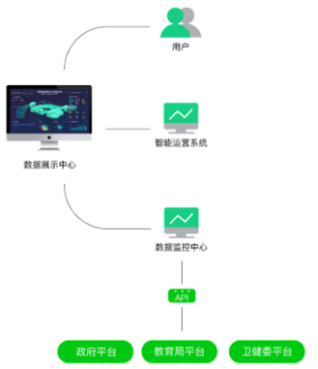
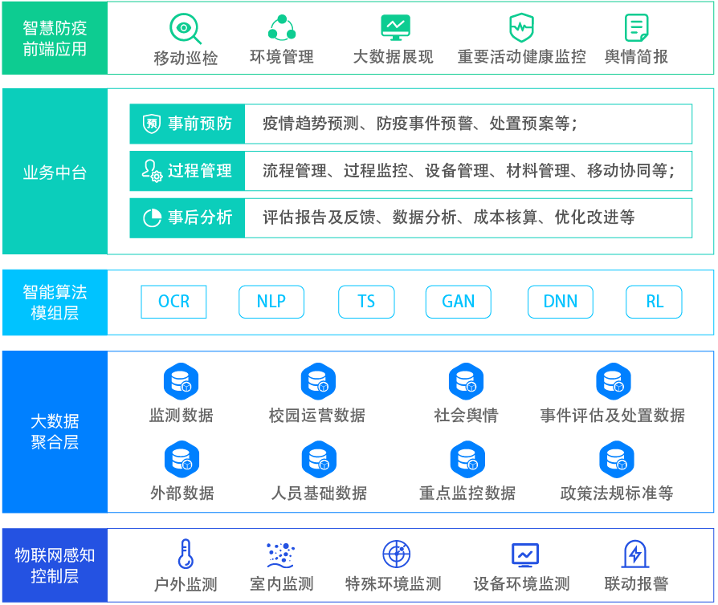
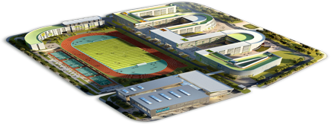
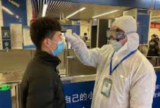

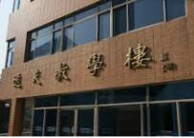
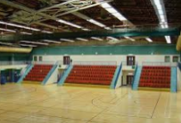

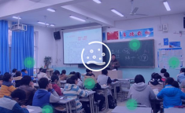




防疫系统-总体框架图
线上疫情数据、舆情信息
学校、教育局、政府
运营管理决策支持
移动监测
图书馆
教学楼出入口
体育馆
校园进出口
教室

Slide 10
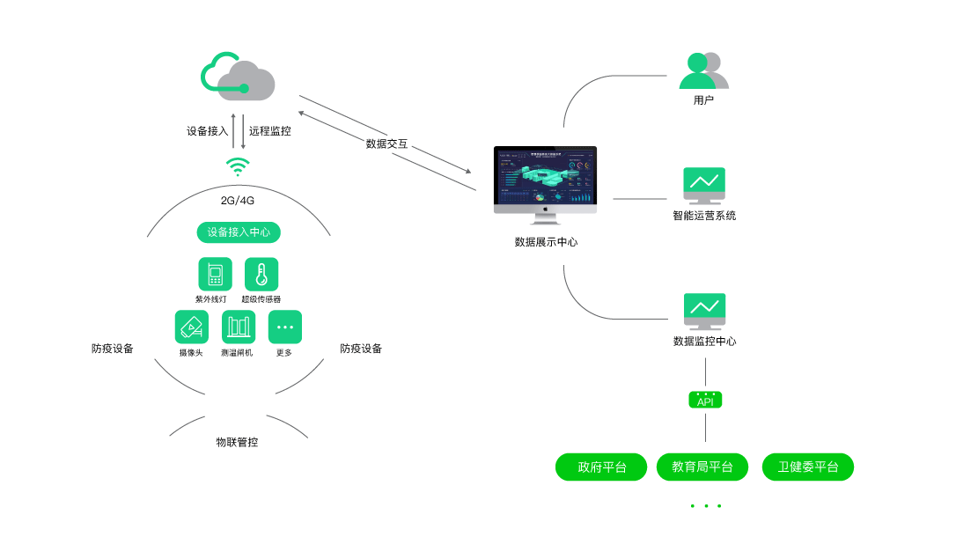
防疫系统-系统拓扑图
防疫系统通过采用物联网通信技术构建，与各类第三方防疫设备进行实时双向通信，向设备发送远程控制指令、接受设备上报的实时数据，并完成对各类设备的远程控制和管理。还提供了开发接口API，无缝对接第三方平台。

Slide 11




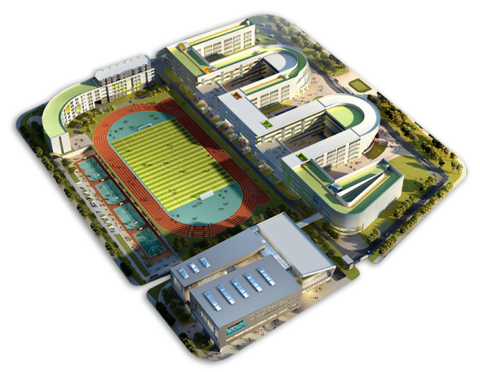


防疫系统-系统总览
图书馆-杀菌消毒
教室、办公室、会议室-
监测咳嗽、喷嚏
二氧化氯发生器
臭氧消毒仪
超级传感器
紫外线杀毒灯
监测数据-
实现微信、短信及时预警
大数据展示 实时数据监测
校园防疫大数据系统
智能管理平台
校门入口-人体体温监测
体育馆-杀菌消毒
门型监测
紫外线杀毒灯

Slide 12
03
Part Three
管理平台

Slide 13
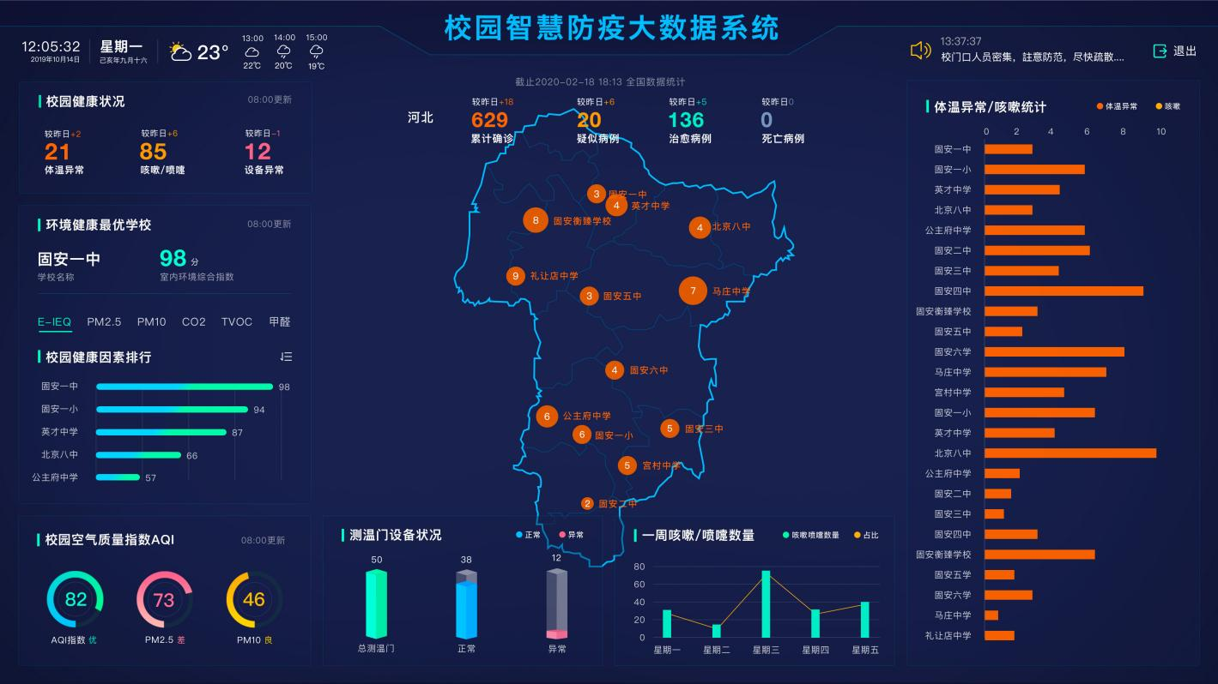
教育局视图

Slide 14
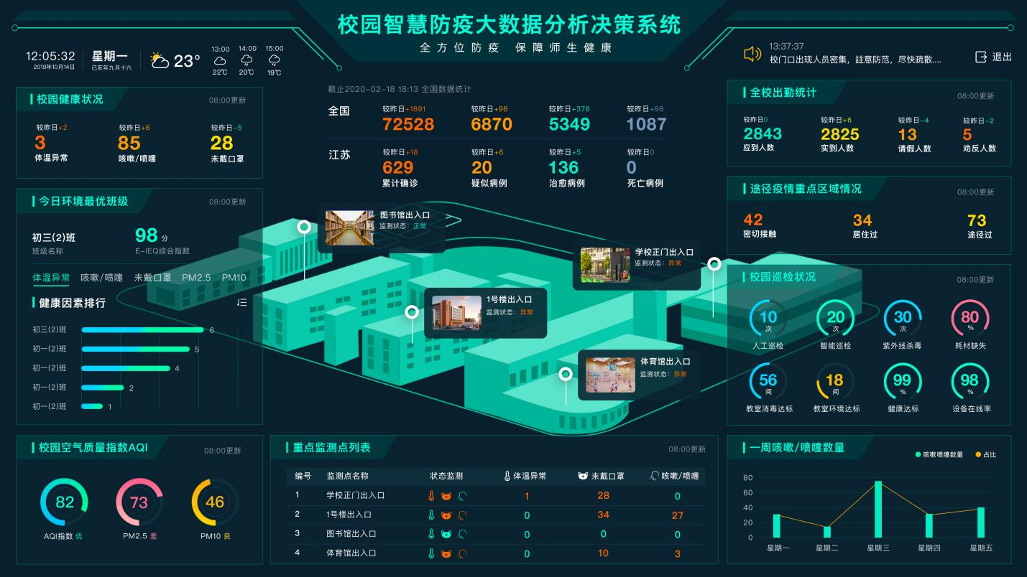
学校视图

Slide 15

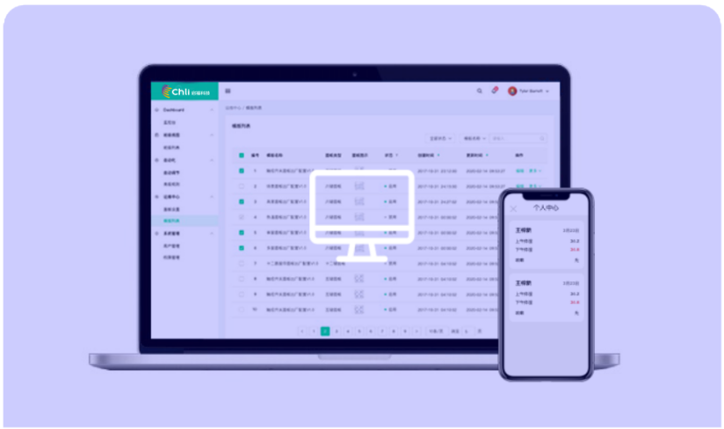


管理平台-智慧运营平台
智慧运营平台是整个系统的基础支撑系统，负责基础数据的配置、班级设备的管理以及数据报表的分析。
基础配置
用户权限管理
用户角色管理
用户基础信息管理
班级及设备管理
班级信息管理
各类第三方设备管控管理
设备运行规则及策略管理
数据分析
异常体温监测日报
教室消毒监测日报
重灾区人员统计日报
各类预警统计日报
设备耗材周报

Slide 16
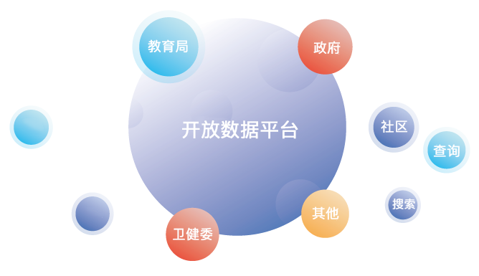
管理平台-开放数据平台
智慧校园防疫开放数据平台支持第三方数据平台接入，可对接防疫指挥部门、卫健委等政府相关部门，实时上报数据，全⾯排除安全隐患，助⼒校园防疫安全。

Slide 17
04
Part Four
硬件产品

Slide 18
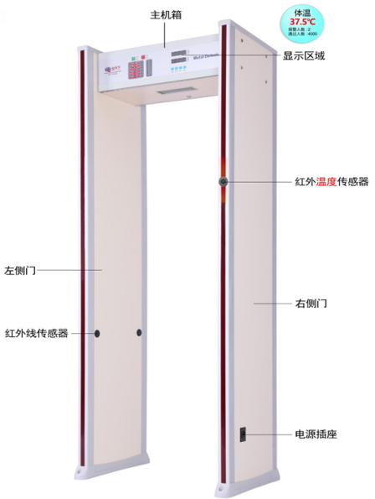
硬件产品-测温设备
测温设备对进入测温范围的学生进行人体温度检测。如发现温度异常个体，触发安检门本地声光报警，触发后端设备联动声光报警，提醒进一步处置。
测温安检门

Slide 19
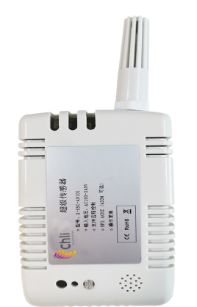

硬件产品-环境监测设备
超级传感器实施监测室内微环境PM2.5、PM10、甲醛、TVOC、二氧化碳、温度、湿度、咳嗽、打喷嚏等。
发现
超级传感器
重点监测咳嗽/打喷嚏，当班级咳嗽/喷嚏比例较高，则重点预警当前班级做好防护及卫生清洁。及时联动新风及消毒机，一发现立刻开启设备灭菌，避免病毒交叉干扰与蔓延。

Slide 20
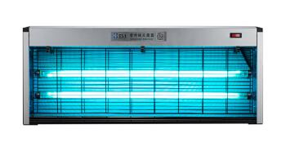
硬件产品-消毒设备
通过紫外线的照射，可有效的抑制细菌、病毒的复制能力，具有极高的杀菌效率。
全自动检测功能：
人在时自动关闭灯具，防止紫外线对人体的伤害！
人离开时自动开启杀毒功能！
人体自动感应紫外线灯杀毒

Slide 21
05
Part Five
应用场景

Slide 22
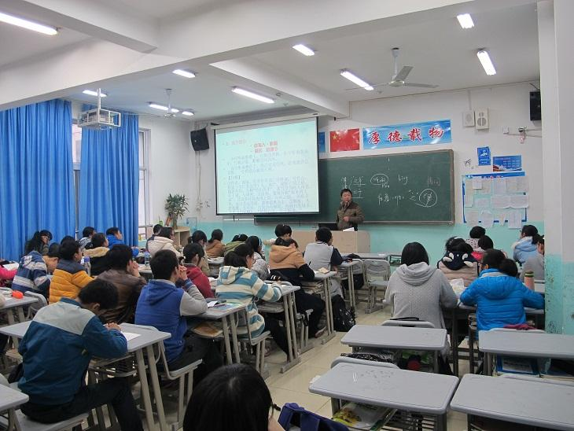


应用场景-普通教室、办公室、会议室防控
超级传感器
环境监测及联动
咳嗽、打喷嚏检测
紫外线杀毒灯
杀菌消毒
除味除螨

Slide 23


应用场景-图书馆防控
测温安检
温度监测
自动预警异常体温
紫外线杀毒灯
杀菌消毒
除味除螨

Slide 24
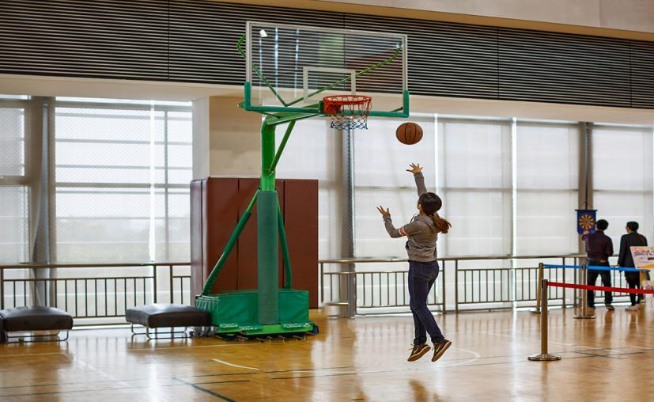
应用场景-体育馆防控
测温安检
温度监测
自动预警异常体温
紫外线杀毒灯
杀菌消毒
除味除螨

Slide 25
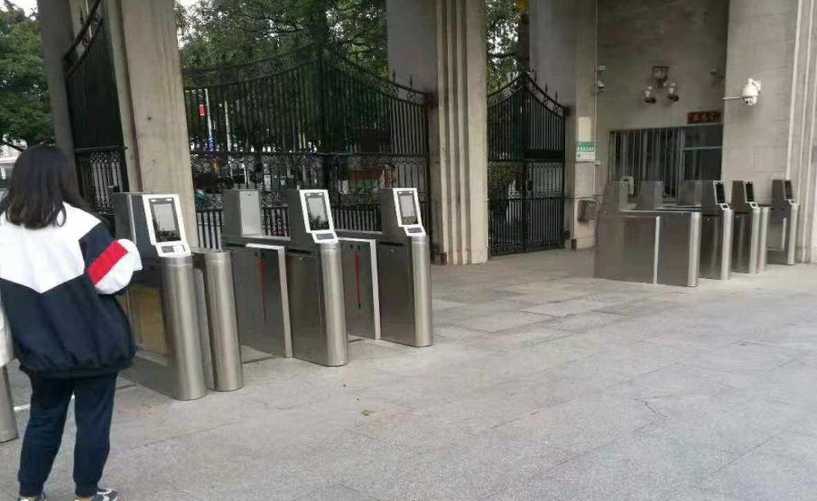
应用场景-学校出入口防控
测温安检
温度监测
自动预警异常体温

Slide 26
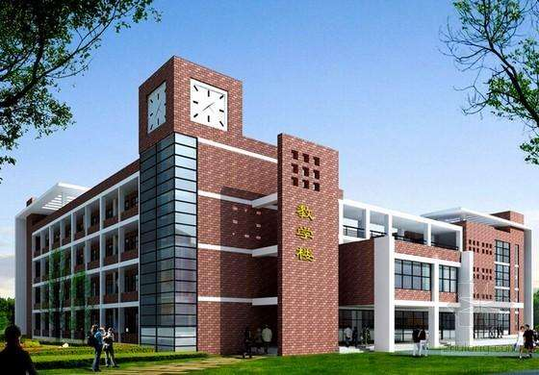
应用场景-教学楼出入口防控
测温安检
温度监测
自动预警异常体温

